Slide 1
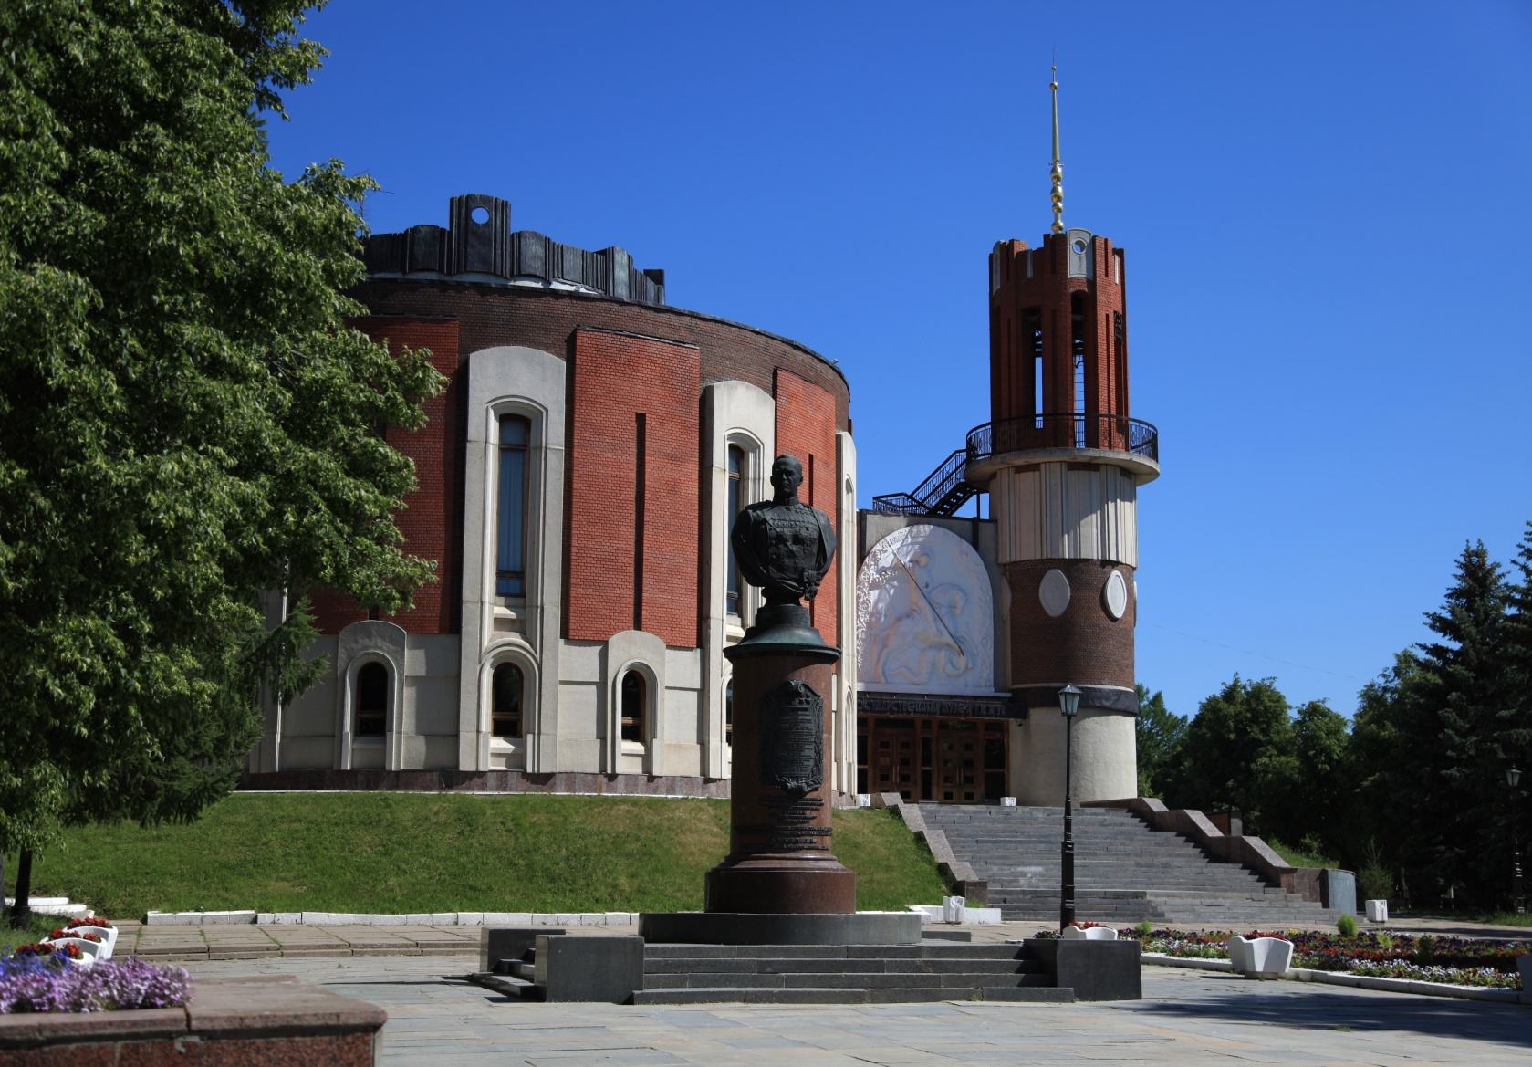
Исполнение бюджета городского поселения город Жуков за 2018 год

Slide 2
Бюджет ГП город Жуков за 2018 год:
Доходы | Расходы
99,4 млн. руб. | 100,3 млн. руб.
 | Дефицит
 | 0,9 млн. руб.

Slide 3
Доходы бюджета за 2018 год:
млн. руб.
План | Факт | % исполнения
99,531 | 99,362 | 99,8%

Slide 4
Динамика поступлений доходов бюджета города Жуков в 2010 – 2018гг.
2010 – 75,9 млн.р.
2011 – 103,6 млн.р.
2012 – 72,5 млн.р.
2013 – 96,6 млн.р.
2014 – 89,9 млн.р.
2015 – 101,5 млн.р.
2016 – 91,4 млн.р.
2017 – 96,2 млн.р.
2018 – 99,4 млн.р.

Slide 6
Динамика налоговых доходов бюджета города Жуков в 2010 – 2018гг.
2010 – 43,1 млн. р.
2011 – 43,9 млн. р.
2012 – 47,0 млн. р.
2013 – 67,2 млн. р.
2014 – 73,3 млн. р.
2015 – 75,5 млн. р.
2016 – 71,5 млн. р.
2017 - 68,8 млн.р.
2018 - 67,3 млн.р.

Slide 7
Динамика налоговых поступлений в бюджет города Жуков за 2012 – 2018 годы

Slide 8
Динамика неналоговых доходов бюджета города Жуков в 2010 – 2018гг.
2010 –12,6 млн. р.
2011 –54,7 млн. р.
2012 – 20,1 млн. р.
2013 – 21,9 млн. р.
2014 – 16,1 млн. р.
2015 – 8,2 млн. р.
2016 – 8,8 млн. р.
2017 – 10,3 млн. р.
2018 – 10,3 млн. р.

Slide 9
Динамика неналоговых поступлений в бюджет города Жуков за 2012 – 2018 годы

Slide 10
Динамика безвозмездных поступлений в бюджет города Жуков в 2010 – 2018гг.
2010 – 8,3 млн.р.
2011 – 5,0 млн.р.
2012 – 5,4 млн.р.
2013 – 7,4 млн.р.
2014 – 0,5 млн.р.
2015 – 17,8 млн.р.
2016 – 11,1 млн.р.
2017 – 17,2 млн.р.
2018 – 21,7 млн.р.

Slide 11
Расходы бюджета за 2018 год:
млн. руб.
План | Факт | % исполнения
100,708 | 100,251 | 99,35%

Slide 12
Структура расходов за 2018 год:
4,67%
12,91%
20,69%
8,78%
51,78%

Slide 13
Структура расходов за 2018 год:

Slide 14
01. Общегосударственные вопросы:
млн. руб.
План | Факт | % исполнения
20,782 | 20,741 | 99,80%
Функционирование администрации (содержание административного здания, заработная плата работников, начисления на заработную плату, расходы на информационное обслуживание, канцелярские и хозяйственные расходы)
Другие общегосударственные расходы (содержание муниципального имущества, изготовление печатной продукции, выплаты по решению суда, представительские расходы)

Slide 15
Структура расходов за 2018 год:

Slide 16
03. Национальная безопасность и правоохранительная деятельность:
млн. руб.
План | Факт | % исполнения
0,192 | 0,192 | 100,0%
Охрана общественного правопорядка
192 тыс. руб. - вознаграждение участникам
НД за дежурство

Slide 17
Структура расходов за 2018 год:

Slide 18
04.Национальная экономика:
млн. руб.
План | Факт | % исполнения
8,799 | 8,752 | 99,99%
8 млн. 752 тыс. руб. – Дорожное хозяйство - 46 тыс.руб. – другие вопросы
(кадастровые работы)

Slide 19
0409 Дорожное хозяйство:
млн. руб.
План | Факт | % исполнения
8,752 | 8,752 | 100,0%
3 млн. 356 тыс.р.– кап. ремонт ул.Горького-ул.Пушкина - подъезд к ДЮСШ "Губерния (за работы 2017 г.)
2 млн. 492 тыс. р. - Ремонт асфальтобетонного покрытия и установка элементов обустройства улично-дорожной сети по ул. Чкалова
1 млн. 625тыс. р.- Ремонт тротуаров по ул. Горького и ул. Ленина
723 тыс.р.- Ремонт асфальтобетонного покрытия по улицам Горького, Гурьянова, Калужская, Жабо, Ленина, Первомайская, Чебышева, Рогачева, Коммунистическая, Лесная, Юбилейная, Московская
477 тыс.р. -установка элементов обустройства автомобильных дорог по ул. Горького, соединение улиц Горького - Рогачева.
79 тыс. р. - За экспертизу при приемке выполненных работ

Slide 20
Структура расходов за 2018 год:

Slide 21
05. ЖКХ
млн. руб.
План | Факт | % исполнения
52,327 | 51,912 | 99,21%

Slide 22
0501 Жилищное хозяйство:
млн. руб.
План | Факт | % исполнения
1,500 | 1,500 | 100,0%
929 тыс.руб. – софинансирование ремонта
подъездов жилых домов
МУП ЖилСервис:
Рогачева, 2 Ленина, 7
УК Жуков:
М.Жукова, 9
571 тыс. руб. – взносы в Фонд капитального ремонта за неприватизированные квартиры

Slide 23
0502 Коммунальное хозяйство:
млн. руб.
План | Факт | % исполнения
9,062 | 9,062 | 100,0%
1 млн.777 тыс. руб. - ГМП «Энергетик» на содержание котельных СП за счет средств районного бюджета
200 тыс. руб. – ГМП «Энергетик» на подготовку к зиме
99 тыс. руб. – гидравлический расчет т/сетей
20 тыс. руб. – актуализация схемы т/снабжения

Slide 24
0502 Коммунальное хозяйство:
млн. руб.
План | Факт | % исполнения
8,443 | 8,387 | 99,34%
6 млн.518 тыс. руб. – ремонт тепловых сетей
(ОБ - 5 млн.646 тыс. руб.)
Ул.Первомайская, 2,4
Ул.Юбилейная, 2
Ул.Ленина,8
Ул.Юбилейная, 6
Ул.Жабо,10
Ленина, 16-18
Ленина, 36
44 тыс. руб. – проверка смет
296 тыс.руб. – проекты т/сети
80 тыс. руб. – экспертиза при
приёмке работ

Slide 25
0503 Благоустройство:
млн. руб.
План | Факт | % исполнения
41,765 | 41,349 | 99,01%
8 млн. 814 тыс. р. – «Комфортная городская среда»
(ФБ и ОБ – 7 млн.941 тыс. р.)
Двор. территории:
Ул.Ленина, 3,5, 10
Ул.Гурьянова, 29
Ул. Сосновая, 1-2
Ул.СХТ, 12,16
Общественная территория:
Ул.Ленина, 10,8 (сквер)
Устройство парка
по ул.Ленина

Slide 26
0503 Благоустройство:
млн. руб.
План | Факт | % исполнения
41,765 | 41,349 | 99,01%
4 млн. 284 тыс. руб. – благоустройство проездов
(ОБ – 4 млн. 280 тыс.руб.)
Ул.Юбилейная, 12- ул.Ленина, 8
Ул.Ленина,16, М.Жукова, 11,
СХТ, 12-16, М.Жукова, 5, Первомайская, 7, Ленина, 5,3,36

Slide 27
0503 Благоустройство:
млн. руб.
План | Факт | % исполнения
41,765 | 41,349 | 99,01%
115 тыс. руб. –подготовка дизайн-проектов
75 тыс. руб. – проверка смет
48 тыс. руб. – экспертиза при приёмке работ
5 млн. 805 тыс. руб. – эл.энергия на ул.освещение
1 млн. 447 тыс. руб. – отсыпка дорог щебнем
20 млн. 761 тыс. руб. – УМП «Благоустройство»

Slide 28
Структура расходов за 2018 год:

Slide 29
08. Культура
млн. руб.
План | Факт | % исполнения
12,945 | 12,945 | 100,0%
Финансирование ГАУКС «Возрождение»
на мероприятия в области культуры

Slide 30
Структура расходов за 2018 год:

Slide 31
11. Физическая культура и спорт
млн. руб.
План | Факт | % исполнения
4,681 | 4,681 | 100,0%
4 млн. 681 тыс.р.- финансирование ГАУКС «Возрождение» на мероприятия в области физ. культуры и спорта

Slide 32
Структура расходов за 2018 год:

Slide 33
10. Социальная политика
млн. руб.
План | Факт | % исполнения
0,620 | 0,620 | 100,0%
98 тыс. руб. – материальная помощь по заявлениям
402 тыс. руб. – материальная помощь многодетным семьям (22 семьи ежемесячно)
21 тыс.руб. – на подарки ветеранам к юбилейным датам
12 тыс.руб. – льготы работникам культуры– пенсионерам
87 тыс.руб. – доплата к пенсии муниц. служащим

Slide 34
Структура расходов за 2018 год:

Slide 35
12. Средства массовой информации
млн. руб.
План | Факт | % исполнения
0,360 | 0,360 | 100,0%
82 тыс. руб. – «Жуков-ТВ»
278 тыс.руб.- на опубликование нормативных
правовых актов в газете
«Жуковский вестник»

Slide 36
Расходы бюджета за 2018 и 2017 год
руб.
Раздел | Подраздел | Наименование | 2018 год | 2017 год
1 | 2 | 3 | 4 | 5
ВСЕГО: |  |  | 100 251 153 | 95 220 087
01 | Общегосударственные вопросы |  | 20 741 292 | 18 976 124
03 | Национальная безопасность и правоохранительная деятельность |  | 192 500 | 220 000
04 | Национальная экономика |  | 8 798 448 | 9 585 901
05 | Жилищно-коммунальное хозяйство |  | 51 911 844 | 38 736 605
08 | Культура, кинематография |  | 12 945 024 | 13 356 912
10 | Социальная политика |  | 620 536 | 8 797 127
11 | Физ.культура спорт |  | 4 680 984 | 5 210 846
12 | Средства массовой информации |  | 360 524 | 336 572

